Slide 1
Κλάσματα

Slide 2
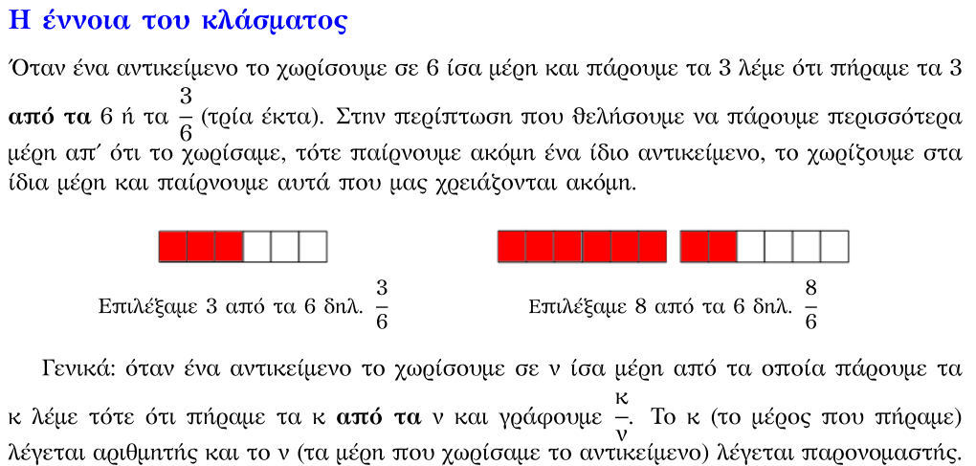

Slide 4
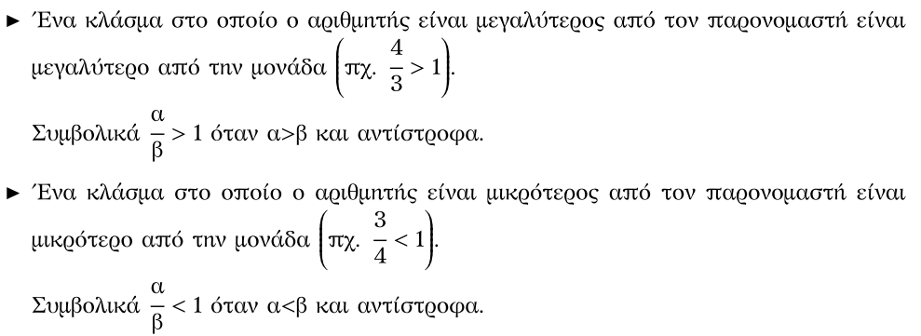

Slide 5
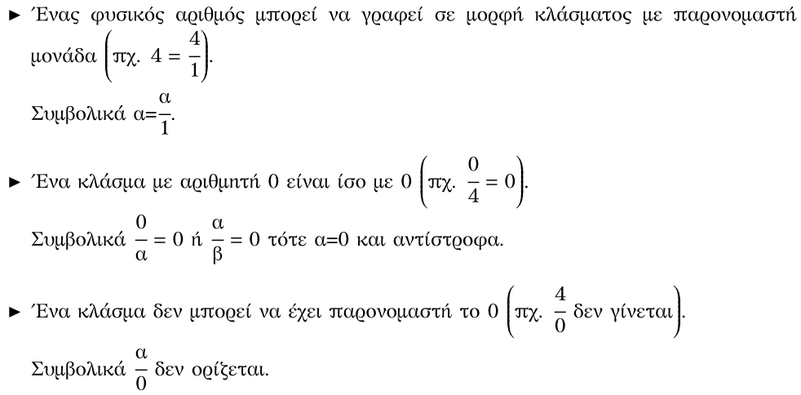

Slide 11
Τέλος Παρουσίασης

